Slide 1



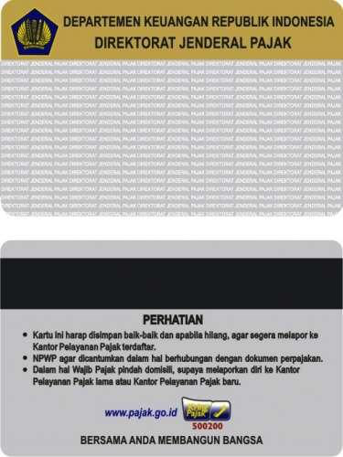


IDENTITAS NASIONAL
PERTEMUAN KE 2

Slide 2
Dalam konteks pendidikan kewarganegaraan, identitas nasional lebih dekat dengan arti jati diri yakni ciri-ciri atau karakteristik, perasaan atau keyakinan tentang kebangsaan yang membedakan bangsa Indonesia dengan bangsa lain. Apabila bangsa Indonesia memiliki identitas nasional maka bangsa lain akan dengan mudah mengenali dan mampu membedakan bangsa Indonesia dengan bangsa lain.

Slide 3
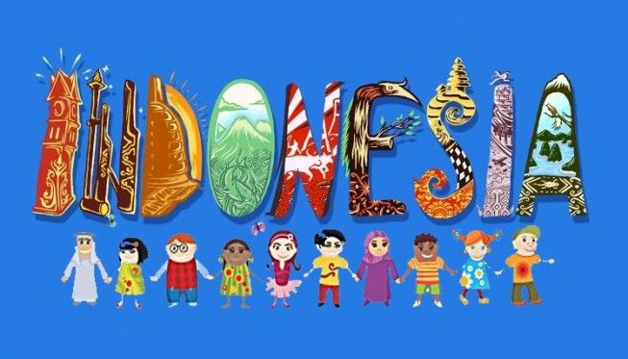
MENGAPA DIPERLUKAN IDENTITAS NASIONAL?
Identitas Nasional sebagai landasan negara, sebagai pembeda dari negara lainnya, dan juga sebagai alat untuk mempersatukan bangsa. Pembeda yang dimaksud adalah kekhasan positif, yakni ciri bangsa yang beradab, unggul, dan terpuji.

Slide 4
PANCASILA DAN UUD 1945 SEBAGAI JATI DIRI INDONESIA
Religius
Sikap menghormati bangsa dan manusia lain
Persatuan
Gotong royong dan musyawarah
Keadilan sosial
Corak dan Watak Bangsa Indonesia

Slide 5
Pancasila merupakan warisan jenius yang tidak ternilai harganya dari para pendiri bangsa. Pancasila merupakan identitas nasional Indonesia yang unik. Pancasila bukan hanya identitas dalam arti fisik atau simbol, layaknya bendera dan lambang lainnya. Pancasila adalah identitas secara non fisik atau lebih tepat dikatakan bahwa Pancasila adalah jati diri yang menjadi ciri khas bangsa Indonesia.

Slide 6
IDENTITAS NASIONAL INDONESIA BERSIFAT PLURALISTIK
Identitas Nasional
Identitas fundamental/ideal yaitu Pancasila sbg falsafah bangsa
Identitas instrumental yaitu alat utk menciptakan Indonesia yg dicita-citakan. Alat tersebut berupa UUD 1945, lambang negara, bahasa, lagu kebangsaan
Identitas religiusitas yaitu pluralistik agama & kepercayaan
Identitas sosiokultural yaitu pluralistik suku dan budaya
Identitas alamiah yaitu negara kepulauan terbesar di dunia

Slide 7
SUMBER IDENTITAS NASIONAL
Historis
Kesadaran rakyat Indonesia sebagai bangsa yang terjajah pada Tahun 1908
Sosiologis
Proses interaksi, komunikasi, dan persinggungan budaya
Politik
Bendera negara Sang Merah Putih, bahasa Indonesia sebagai bahasa nasional atau bahasa negara, lambang negara Garuda Pancasila, dan lagu kebangsaan Indonesia Raya yg di atur dlm perUU.

Slide 8
BENTUK IDENTITAS NASIONAL INDONESIA
Bendera Merah Putih
Bahasa Indonesia
Lambang Negara Garuda Pancasila
Lagu Kebangsaan Indonesia Raya
Semboyan Negara Bhinneka Tunggal Ika
Dasar Falsafah Pancasila
UUD 1945
NKRI
Wawasan Nusantara

Slide 9
Empat identitas nasional pertama meliputi bendera, bahasa, dan lambang negara, serta lagu kebangsaan diatur dalam peraturan perundangan khusus yang ditetapkan dalam Undang-Undang No. 24 Tahun 2009 tentang Bendera, Bahasa, dan Lambang Negara serta Lagu Kebangsaan.
Bendera Negara diatur dalam UU No. 24 Tahun 2009 mulai Pasal 4 sampai Pasal 24.
Bahasa Negara diatur dalam Undang-undang No. 24 Tahun 2009 mulai Pasal 25 sampai Pasal 45.
Lambang Negara diatur dalam Undang-Undang No. 24 Tahun 2009 mulai Pasal 46 sampai Pasal 57.
Lagu kebangsaan Indonesia Raya diatur dalam UU No. 24 Tahun 2009 mulai Pasal 58 sampai Pasal 64.

Slide 10
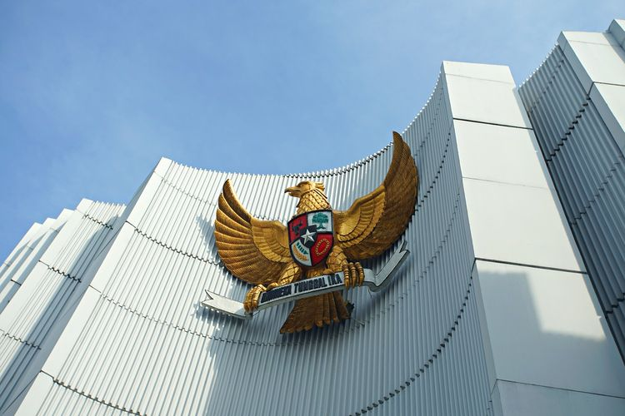
FUNGSI DAN TUJUAN IDENTITAS NASIONAL
Identitas Nasional berfungsi sebagai ciri suatu bangsa yg membedakannya dg bangsa lain
Tujuan identitas Nasional yaitu, memberikan status bagi warga negara, menumbuhkan rasa cinta tanah air, dan menumbuhkan rasa persaudaraan antar warga negara

Slide 11
FAKTOR PEMBENTUK IDENTITAS NASIONAL
Primordial= Sifat-sifat asli yang sudah terdapat dalam unsur-unsur sosial dan budaya masyarakat Indonesia
Sakral=Perjuangan mempertahankan tanah air dengan mengorbankan segenap jiwa dan raga
Tokoh= Pejuang kemerdekaan
Bhinneka Tunggal Ika
Sejarah
Perkembangan Ekonomi= Kesejahteraan rakyat

Slide 12
TANTANGAN IDENTITAS NASIONAL INDONESIA DI ERA GLOBALISASI
Hedonisme
Memudarnya gotong royong
Memudarnya nasionalisme dan patritisme
Lunturnya sopan santun

Slide 13

MERAWAT IDENTITAS NASIONAL DI ERA GLOBALISASI
Menerapkan nilai-nilai yang terkandung di dalam Pancasila pada kehidupan sehari-hari.
Menanamkan rasa cinta tanah air dan nasionalisme.
Mengutamakan sikap persatuan dan kesatuan dengan cara mempererat tali silaturahmi dengan orang lain.
Memanfaatkan situs jejaring sosial sebagai tempat edukasi mengenai kepariwisataan daerah.

Slide 14
Identitas nasional sangat penting bagi bangsa Indonesia karena:
Bangsa Indonesia dapat dibedakan dan sekaligus dikenal oleh bangsa lain;
Identitas nasional bagi sebuah negara-bangsa sangat penting bagi kelangsungan hidup negara-bangsa tersebut karena dapat mempersatukan negara-bangsa; dan
Identitas nasional penting bagi kewibawaan negara dan bangsa Indonesia sebagai ciri khas bangsa.

Slide 15
☺ END ☺

